Slide 1

Los cambios en la pubertad y la adolescencia.

Slide 2
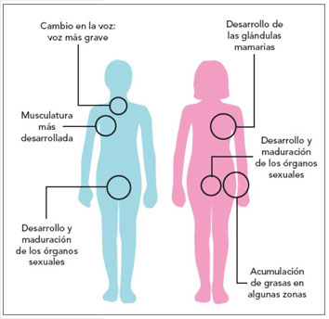
Cambios físicos de la pubertad.

Slide 3
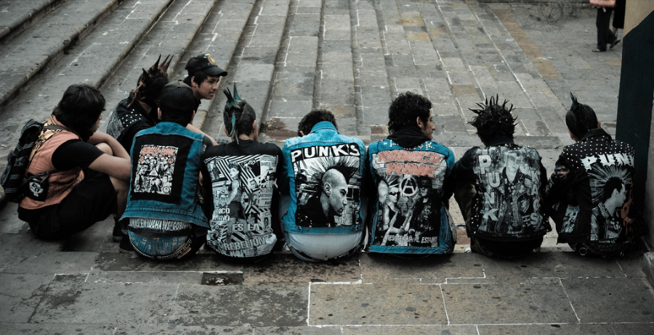
Cambios psicológicos en la pubertad
1- Búsqueda de una identidad.

Slide 4
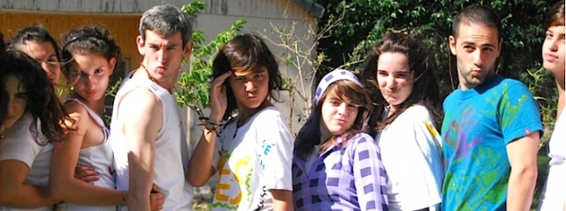
Cambios psicológicos en la pubertad
2- Socialización con los pares.

Slide 5
¿De qué manera influyen tus amistades en tu comportamiento?
Positivamente?
Negativamente?
No influyen?

